Slide 1
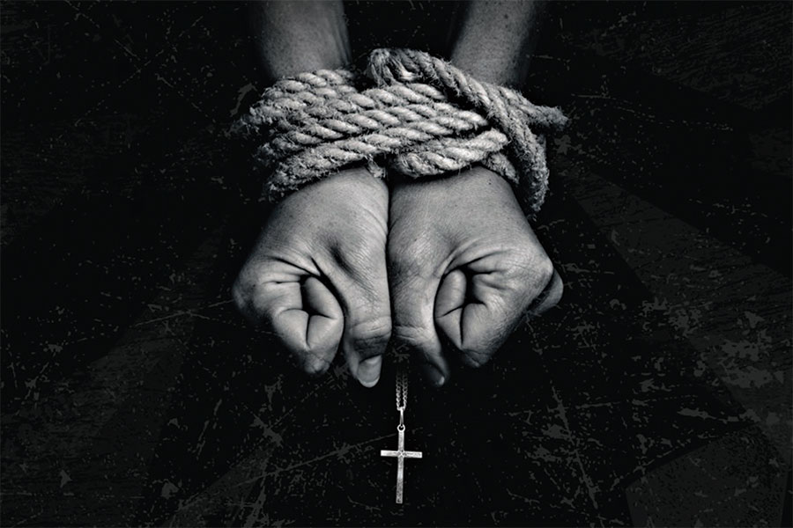
Søndag for forfølgde
Søndag for forfølgde
2019

Slide 2
Raud=alvorleg Oransje=signifikant Grøn=avgrensa

Slide 3
Februar 2015. 21 egyptiske kristne
drepne av IS i Libya

Slide 4
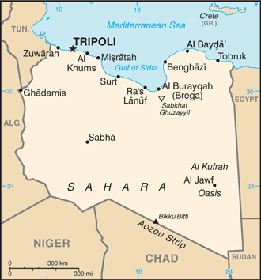
Libya
6,7 millionar menneske.
97% er muslimar
2,7% kristne
Land nr. 4 på World Watch List
Eit splitta land i fullt kaos og krig
Ulike islamistgrupper kontrollerer deler av landet
Menneskehandel og overgrep mot flyktningar og kristne er daglegdags.

Slide 5
Maizah

Slide 6
Bøn
Herre Jesus! Libya var ein gong eit kristent kraftsenter. I dag er landet og folket fanga av den vonde fienden. Men du er den som har fått all makt i himmel og på jord, og me ber om at du skal fordriva all vondskap og vantru frå dette landet, og læra libyarane å tru på deg og elska deg og kvarandre. Me ber i ditt eige namn! Amen!

Slide 7
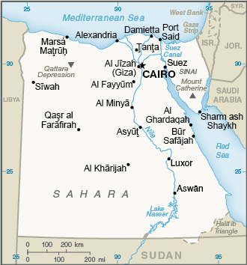
Egypt
Den koptiske kyrkja i Egypt er ei av dei eldste kristne kyrkjene i verda.
Av 100 millionar innbyggjarar er 10 millionar koptiske kristne.
Talet på overgrep retta mot koptarane er sterkt aukande.
Verst går det ut over MBB`arar.
Mange unge kristne jenter vert bortførte og tvangsgifta med muslimske menn.
Ekstrem islam har sitt utspring i Egypt
Overgrep mot kristne vert sjeldan etterforska
Kyrkja i Egypt er full av liv og kraft

Slide 8
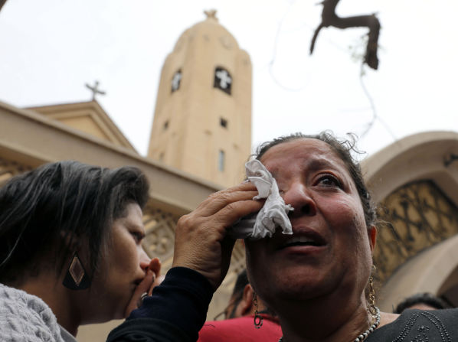
Egypt 27.Desember 2016
IS-åtak
27 menneske drepne og over 80 skadde i bombeåtak mot St.Markuskatedralen i Kairo

Slide 9
Palmesøndag 2017
IS-åtak II
43 menneske drepne og over 100 skadde etter bombeåtak mot to kyrkjer, den eine: Mar Girgiskyrkja i Tanta, nord for Kairo og den andre: St. Markuskatedralen i Alexandria, der pave Twaidros II forretta gudsteneste.

Slide 10
Ferske hendingar
Tre kyrkjebrannar i Kairoområdet så langt i november 2019.
Alt tyder på at dei har vore påtente.

Slide 11
Bøn for kyrkja i Egypt
Be for MBB`ane som er blitt utstøtte frå familiane sine.
Be om at dei som feirar gudsteneste skal kunna kjenna seg trygge for ekstremistane sine bomber, eldspåsetjarar og drapsmenn.
Be om at styresmaktene skal ta sitt soleklare ansvar for å verna alle borgarane sine mot overgrep.
Be om at det må bli ein slutt på bortføring av unge kristne jenter, at styresmaktene ikkje skal vera likesæle overfor denne forferdelege uretten.
Be om at Gud skal føra leiarar av ekstreme muslimske grupper til Kristus slik at desse kan bli døypte i Guds kjærleik og brukte av han i tenesta for evangeliet.

Slide 12
Me ser ein filmsnutt

Slide 13
Syria
20 millionar menneske i eit krigsherja og splitta land.
87% muslimar, 10% kristne og 3% drusarar.
USA si tilbaketrekking og Tyrkias invasjon i nord har opna for IS, og kristne er komne i skvis, og tyrkiske styrkar jagar kristne bort frå eigedomane sine.

Slide 14
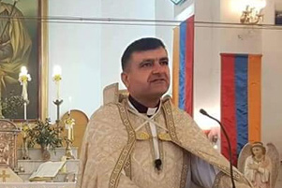
Syria. 11.november 2019
To armenske prestar drepne, og ein diakon alvorleg skada etter IS-åtak.
Dei drepne er far Abrahim Petoyan og sonen hans far Hovsep Petoyan (bilete)
Den skadde er diakon og heiter Fati Sano.
Dette er første IS-åtaket med dødleg utfall etter det militære nederlaget i vår
Bakteppe: USA tilbaketrekking og Tyrkias invasjon har destabilisert området og gjeve celler med IS-krigarar rom.
IS har som mål å utsletta den kristne kyrkja i området

Slide 15
Bøn
Herre, me sørger over situasjonen i Syria, og me ser at verjelause armenske og assyriske kristne er i livsfare. Gode Gud! Trøyst dei som no set att i sorg over sine døde. Ver nær hos dine barn i Syria, og lat dei finna tilflukt hos deg, du som er deira faste borg. Gje dei visdom til å takla umogelege situasjonar og profetisk innsikt til å avsløra fienden sine lumske planar. Gje barna dine i Syria det vern dei treng for å koma gjennom den tida dei no er inne i, og lat kyrkja i landet blomstra og riket ditt gå fram i trass i stor motstand. Og sjå du i nåde til alle som bur i dette tragiske landet, og me ber om frelse, fred og lækjedom for heile nasjonen. Amen!

Slide 16
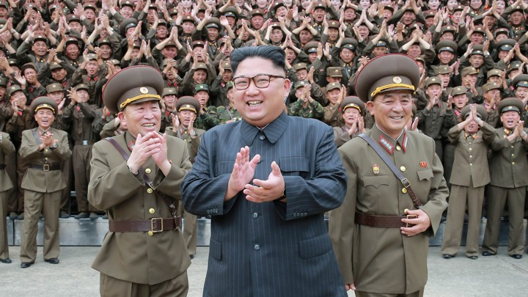
Nord-Korea

Slide 18
Å vera kristen i Nord-Korea
Å vera kristen er strengt forbode
Blir ein kristen oppdag vert han sendt direkte i arbeidsleir eller skoten på staden.
Familien til den kristne vert dømde på sama måten.
Kristne kan berre samlast i grupper på to eller tre som kviskrar saman.
Det er dødsstraff for å eiga ein Bibel
https://www.youtube.com/watch?v=gMkL1HcUXe4

Slide 19
Bøn
Be om at Gud styrkjer og vernar kyrkja si i Nord-Korea
Be spesielt for dei 40 000 kristne som er i arbeidsleirar. Nesten ingen kjem levande attende frå slike leirar
Be om at dei truande må få tak i biblar bade på papir og via digitale duppedittar
Be om at Kim-dynastiet skal falla
Be om framgang for Guds rike i dette landet
Ein ny svoltkatastrofe står for døra. Be om at Gud skal sørga for at dei kristne har nok mat og klede, og det dei ells treng til livsopphald.

Slide 20
Kina

Slide 21
Opplever historias største vekking
1 million nye kristne per månad i følgje broder Ren.
Vekkinga starta under kulturevolusjonen (1965-75) då Mao Zedong ville knusa kristendomen fullstendig
Ein smule ny religionsfridom frå 1979 då Deng Xiaoping moderniserte Kina
Ny innstraming no under president Xi Jinping
Kyrkjer vert rivne.
Krossar fjerna
Gudstenester forbodne
Møter brotne opp
Kristne leiarar arresterte og dømde til fengsel og bøter
Ekstrem digital overvaking
Belønning for angiveri

Slide 22
Bøn for Kina
Takk Gud for alle som kjem til tru
Be om at dei må bli forsvarleg disippelgjort
Be om at dei truande skal få masse visdom og kjærleik til å takla motstanden rett
Be om at Gud skal støtta alle som sit i fengsel, og at han skal ta vare på familiane deira
Be om at Gud skal ta vare på helsa deira og sørga for at dei får nok næringsrik mat.
Be om at Gud skal gje alle dei kristne sitt perspektiv på forfølginga

Slide 23
Alimuijang Yimiti (46)
2009: Dømt til 15 års fengsel.
Pastor for 50 kristne uygurar
Gift med Guli Nuer.
To søner på 10 og 17 år.
Mor til kona er nett blitt kristen
Kona har fått ny jobb
Alimuijang er blitt vevar, og han er godt likt av alle i fengslet

Slide 24
Bøn for Alimuijang og familien
Takk Gud for at det går etter tilhøva bra med Alimuijang og familien hans.
Be om gutane snart må få faren sin heim att, og kona mannen sin. Mange år har gått tapt for dei.
Be om at mange av hans medfangar må koma til tru
Be om at Alimuijang og familien må få halda seg friske.

Slide 25
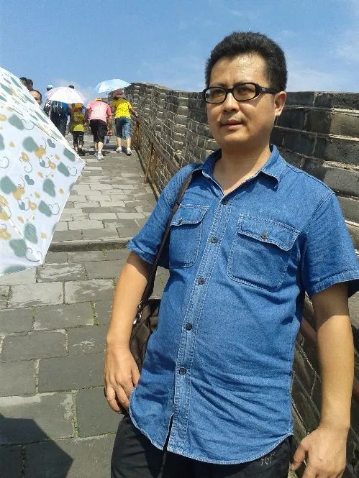
Li Bifeng (53)
Kristen diktar og demokratiforkjempar.
1989: Dømt til 12 års fengsel for å delteke i studentopprøret på «Den himmelske freds plass»
2012: Dømt til nye 12 år i fengsel for «bedrageri». Mange meiner at domen er ein hemn for at han hjalp ein annan dissident som politiet jakta på å flykta til Tyskland.

Slide 26
Bøn for Li Bifeng
Herre, gje Li Bifeng alt han treng av styrke, kraft, helse og mot for å halda ut desse lange fengselsåra. Rafienèr trua hans slik at han dag for dag kan sjå deg tydlegare, og bli rikeleg trøysta. Gje han stadig nye ord med lys og kraft i som kan bevega verda. Gje han også tilgang til Bibelen, det einaste ordet som kan gje verda evig liv, og gjer han til ein ambassadør for dette ordet medan han sit i fengsel og etter at han er komen ut att. Me ber i ditt namn! Amen!

Slide 27
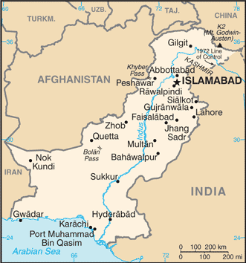
Pakistan
Av 200 millionar innbyggjarar er det 4 millionar kristne.
Desse står nedst på rangstigen, og bur i eigne distrikt (gettoar).
Dei blir grovt diskriminerte og hersa med
Mange vert klaga for blasfemi og dømde til døden eller lange fengselsstraffer
700 kristne jenter vert årleg bortførde og tvangsgifta med muslimske menn.
Radikal islam er på frammarsj, og Taliban vinn kraftig terreng

Slide 28
Pastor Imran Ghafur
Dømt til livsvarig fengsel i 2009 for å ha brent ei side av Koranen.
Han appellerer stadig, men blir ikkje høyrd.
Brukar tida til å studera Guds ord, og syng lovsongar til Gud om natta.
Mange muslimar ber han om åndeleg hjelp

Slide 29
Bøn
Be om at unge kristne jenter skal bli verna mot kidnapping og bortgifting.
Be om at styresmaktene skal setja inn kraftige tiltak mot dette svineriet.
Be om at blasfemilovene skal fjernast frå lovverket
Be om styrke, mot, god helse og nok mat til kristne som sit fengsla
Be om at dei skal få tilgang til Guds ord
Be om fridom for Imran Ghafur
Be om at mange av hans medfangar skal få oppleva fridomen i Jesus Kristus

Slide 30
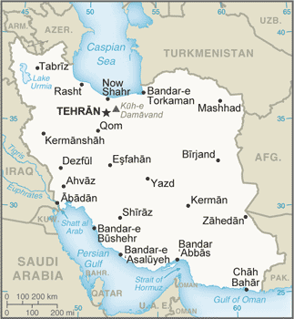
Iran
Av 80 millionar innbyggjarar er 800 000 kristne. Dei fleste armenske og assyriske.
I dette landet er det forbode å konvertera frå islam til ein annan religion. Apostasi vert straffa med opp til 10 års fengsel.
Det er forbode å halda gudstenester på farsi
Med ein årleg vekst på 22% er Iran likevel det landet i verda der kristendomen veks snøggast i heile verda sett i høve til folketalet.

Slide 31
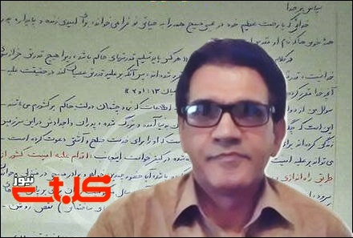
Naser-Navard Goltapeh (57)
Dømt i 2016 til 10 års fengsel for å ha leida ei illegal huskyrkje.
Han håper at Kristi kjærleik vil bli spreidd over heile verda som eit resultat av vitnemålet frå fengsla kristne.
Fengsling av kristne kjem i bølgjer i Iran, gjerne i samband med jul og påske.

Slide 32
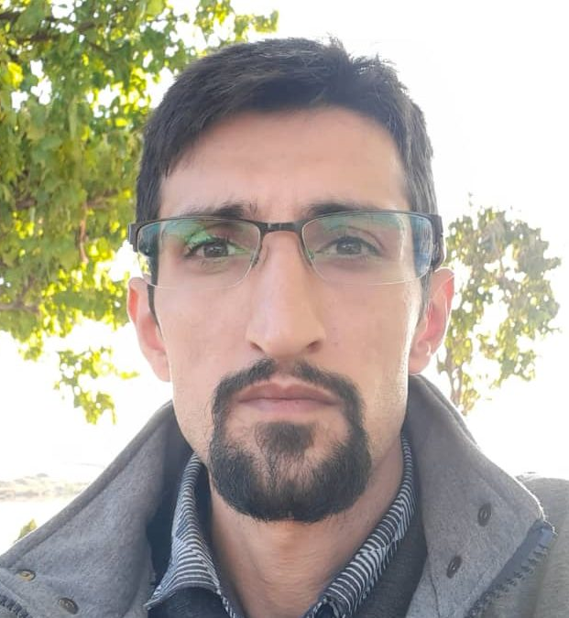
Lysstreif i mørke
26.oktober vart Ebrahim Firouzi (33) sett fri etter 6 år i fengsel for evangelisering.
No pakkar han kofferten for å sona siste del av domen, to år i eksil i Sarbaz i Baluchistan, på grensa mot Pakistan, 1600 km heimafrå.

Slide 33
Bøn
Takk at Ebrahim Firouzi no er uta av fengslet. Styrk han der han no er, hjelp han å finna seg ein jobb i Sarbaz han kan leva av, verna han mot overgrep og lat han starta å disippelgjera folk og byggja di kyrkje.
Takk at trua på Jesus spreier seg fort i Iran. Må heile landet, kvar by og landsby, kvar familie og kvart enkeltmenneske bli kraftig berørt av evangeliet i tida som kjem, og nye kristne disippelgjort etter alle kunstens reglar. Utrust dei til å vinna sine medmenneske for Jesus, og til å tola påkjenningar og forfølging. Me ber spesielt for Naser-Navard Goltapeh, Yosef Nadarkhani og alle andre som sonar langt domar, at du skal la dei leva utan frykt, at du skal halda dei oppe med di rettferds høgre hand, at dei skal vera ved godt mot, at du skal dekka bord for dei og at dei med sitt føredøme og sine ord skal tenna lys for medfangar og fangvaktarar, og me ber om underhald for familiane deira, i Jesu namn, amen!

Slide 34
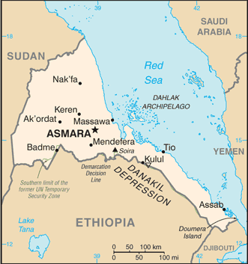
Eritrea
Av dei 6,7 millionar menneska i Eritrea er 50% muslimar og 47% kristne.
Landet er eit marxistisk diktatur styrt av president Afewerki
Islam er lovleg
Ortodoks, katolsk og luthersk kristendom er lovleg, men avgrensa.
Evangelisk og pentekostal kristendom er strengt forbode.
Film på www.kristkyrkja.no

Slide 35
Bøn
Jesus, du som er Herre over nasjonane!
Me ber for Eritrea, at president Jesaja Afewerki skal koma til omvending, og at han må endra sin veg og begynna å regjera ut frå rett og rettferd slik dette er beskrive i Bibelen.
Me ber om rettferd for dei mange hundre kristne som er fengsla utan lov og dom, og som lever under forferdelege tilhøve i arbeidsleiarar utan å vita når dei kan få fridomen sin attende. Gje dei mot, styrke og håp.
Me ber spesielt om ei endring for dei mange unge gutane som må avtena militærteneste utan å vita når dei kan bli dimittert, eller når dei kan få sjå familiane sine.
Me ber også for alle dei hundrevis av tusen som har flykta frå landet og som no lever under forferdelege tilhøve i flyktningeleirar i Libya og andre stusselege land: Gjer deg kjent for dei. Vær nær hos dei, og gje dei framtid og håp.
Så ber me om frelse og lækjedom for heile den eritreiske nasjon. Amen!

Slide 36
Esma Bagci Kaya mista jobben fordi ho er kristen
Esma jobba som lærar ved Hasan Fatma Onal Anadolu High School, ein privatskule i Kusadasi i Tyrika.
Vart suspendert av undervisningsministeren fordi ho hadde skrive fint om Jesus på FB
Ho har saksøkt departementet og dei avisene som 6.november starta kampanje mot henne.

Slide 37
Bøn
Gode Far i himmelen! Me takkar deg for Esma Bağci Kaya og det motet ho syner. Beskytt henne mot alle som vil henne vondt. Styrk trua hennar desse dagane, den trua som vinn over verda. Støtt henne med all den hjelp ho treng økonomisk og mentalt. Må ho ha gode folk rundt seg, og me ber om at ho på ein mirakuløs måte skal vinna fram med saka si i retten. Amen!

